Slide 1
Diagrama de Transició d’estats amb UML
Edgar Bosque

Slide 2
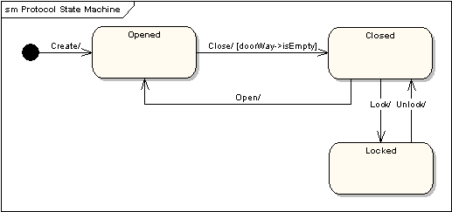
Què és un diagrama de transició d’estats?
És una representació gràfica del comportament d’un sistema dinàmic, que mostra els possibles estats en què pot trobar-se el sistema i les transicions entre aquests estats en funció de determinades condicions o esdeveniments. S’utilitza per:
Modelar el comportament: És útil per comprendre i descriure com un sistema respon a diferents estímuls o inputs.
Documentació i comunicació: Facilita la comunicació entre equips en projectes de desenvolupament, ja que ofereix una visió clara i estructurada.
Anàlisi i disseny: Ajuda a identificar possibles errors o situacions no previstes durant el desenvolupament de sistemes.
Implementació: Serveix com a guia per desenvolupar el codi o per configurar màquines d'estat en programació.

Slide 3
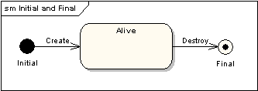
Elements
Estats:
Es representen amb un rectangle amb cantonades arrodonides, amb el nom de l'estat escrit a dins.
L'estat inicial es representa amb un cercle negre ple, mentre que l'estat final es representa amb un cercle que conté un punt al seu interior.

Slide 4
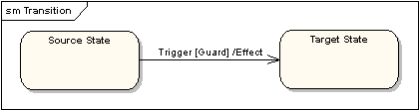
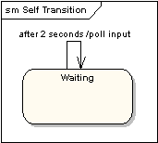
Elements
Transicions:
Es representen amb línies amb puntes de fletxa. Una transició pot tenir un desencadenant, una condició de guarda i un efecte.
El desencadenant és la causa de la transició, que pot ser un senyal, un esdeveniment, un canvi en alguna condició o el pas del temps. La condició de guarda és una condició que ha de ser certa perquè el desencadenant provoqui la transició. L'efecte és una acció que s'executarà directament sobre l'objecte propietari de la màquina d'estats com a resultat de la transició.
Un estat pot tenir una transició que retorna a si mateix. Això és especialment útil quan un efecte està associat amb la transició.

Slide 5
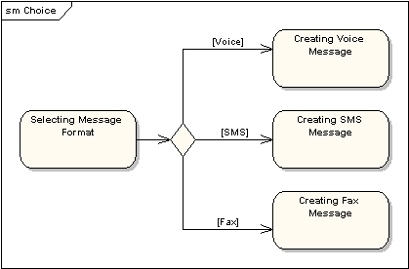
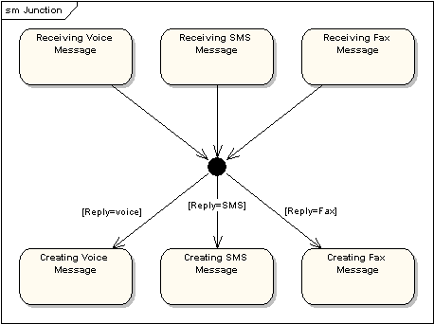
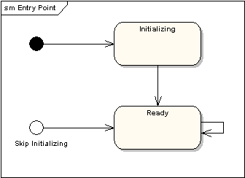
Elements
Pseudoestats:
Choice
Junction
Entry Point

Slide 6
Bibliografia
Sparx Systems. (n.d.). UML 2 State Diagram Tutorial. Retrieved November 20, 2024, from https://sparxsystems.com/resources/tutorials/uml2/state-diagram.html

